Slide 1

Вопросы социализации в условиях инклюзивного образования
Калугина Наталья Андреевна,
доктор педагогических наук, профессор Школы педагогики ДВФУ

Slide 2

Понятие социализации
- это интегративный процесс вступления субъекта в структуру общества, посредством овладения им социальными правилами, ценностями, ориентациями, традициями, познание которых помогает стать эффективным индивидом общества

Slide 3
Процесс социализации личности двусторонний: человек усваивает опыт общества, одновременно – активно развивает отношения, связи.
Человек воспринимает, овладевает и преобразовывает персональный социальный опыт на личные установки и позиции. Также он включается в многообразные социальные связи, исполнение разных ролевых функций, преобразуя этим окружающее общество и себя.
Реальные условия коллективной жизни самой актуальной ставят проблему, требующую от каждого его подключения в общественную структуру окружения. В данном процессе главным понятием и выступает социализация, позволяющая индивиду стать участником социальных групп, коллективов.

Slide 4
СОЦИАЛИЗАЦИЯ - НАПРАВЛЕНИЯ ВЗАИМОДЕЙСТВИЯ
процесс усвоения индивидом социального опыта, в рамках которого осуществляется преобразование человеком усвоенного им социального опыта, направленного на самостоятельное решение проблем в сфере:
- профессионального самоопределения, трудоустройства и ориентирования на рынке труда;
- повышения ценностного отношения к собственному здоровью (ЗОЖ);
качественного восстановления собственного здоровья;
бытового самообслуживания

Slide 5
Психолого-педагогические условия социализации
Социализация обучающихся становится действенной при:
- создании эмоционально благоприятного микроклимата в классе;
- обеспечении положительных условий для социализации учащихся;
- осуществлении психолого-педагогического отслеживания показателей развития, здоровья и воспитания обучающихся;
- организации совместной деятельности учителей и родителей;
- выстраивании успешных партнерских отношений, желании трудиться в социально-ориентированном направлении.

Slide 6
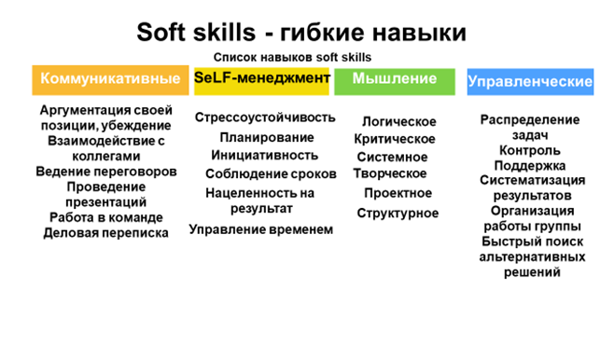
Зоны ответственности в воспитательном пространстве современной школы
Зона ответственности в воспитании родителей | Зона ответственности в воспитании педагогов школы
Самостоятельность, ответственность, целеустремленность, решительность, уверенность
Доброта, отзывчивость, внимательность к другим
Коммуникабельность, аккуратность

Slide 7
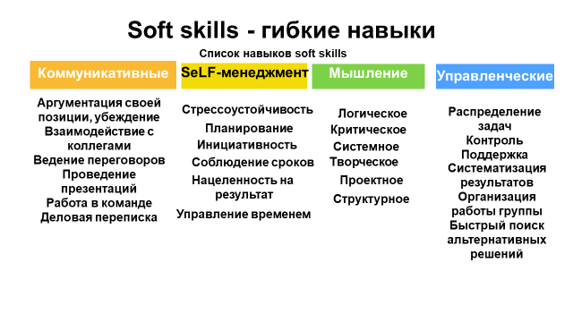

Slide 8
Спасибо за внимание

